Slide 1
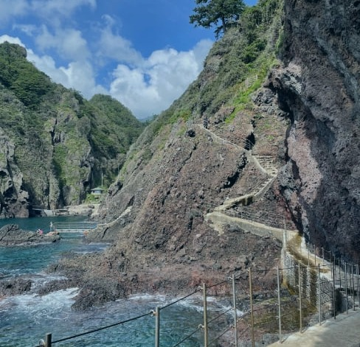
울릉도 AI 관광 콘텐츠 만들기 교실
AI로 관광 홍보
콘텐츠 직접 만들기
울릉군 글로벌 생태관광 전문인재 양성 교육
생성형 AI 이해부터 울릉도 관광 홍보 실습, 웹페이지 제작까지
이성로 · 김강훈 | AI 트렌드 · 오늘의 실습
최종 결과물
울릉도 생태관광 홍보 웹페이지
Notes:
오늘은 AI를 어렵게 배우는 시간이 아닙니다. 울릉도의 이야기와 관광 자원을 직접 콘텐츠로 바꿔보는 시간입니다.

Slide 2
강사소개
실전 경험으로 함께하겠습니다.
이성로
김강훈
기획 총괄 · 데이터 분석
기술 총괄 · 기획 · 개발
APA(미국심리학회) · 한국심리학회 제1저자 포스터 논문 발표
빅데이터 마이크로디그리 이수, 데이터 분석 역량
총학생회 국장 — 41개 로컬 업체 협약, 기존 대비 200% 달성
게이미피케이션 영어 AI 교육 콘텐츠 기획 · 운영
전산학 전공, 다수 프로젝트 동시 개발 진행
학원 관리 앱 자체 개발 완료
총학생회 활동 — 소통 · 기획 · 운영 역량
AI 기반 교육 콘텐츠 웹페이지 직접 개발
Notes:
중요한 것은 AI가 사람을 대신한다는 것이 아닙니다. 사람이 더 중요한 판단에 집중할 수 있게 해준다는 점입니다.

Slide 3
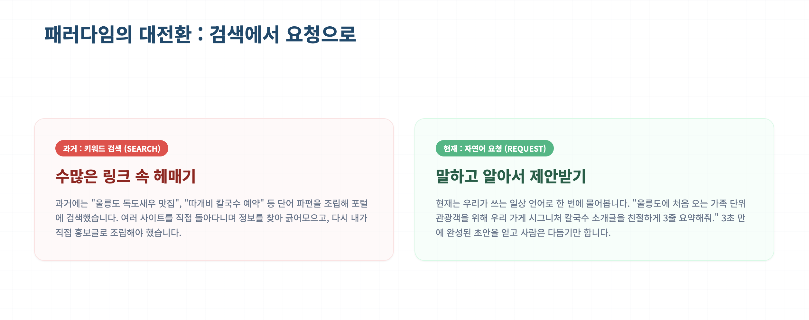
최신 AI 트렌드
AI시대 패러다임의 대전환: 검색에서 요청으로

Slide 4
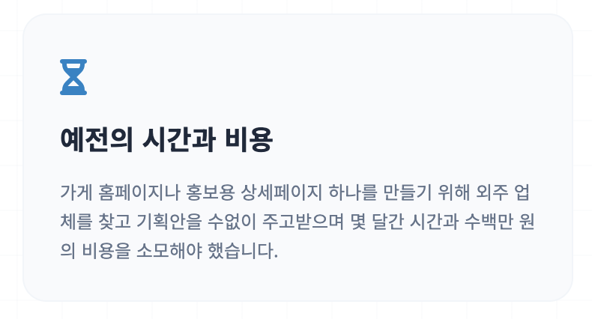
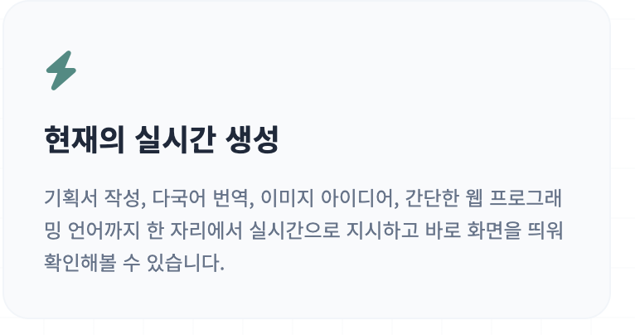
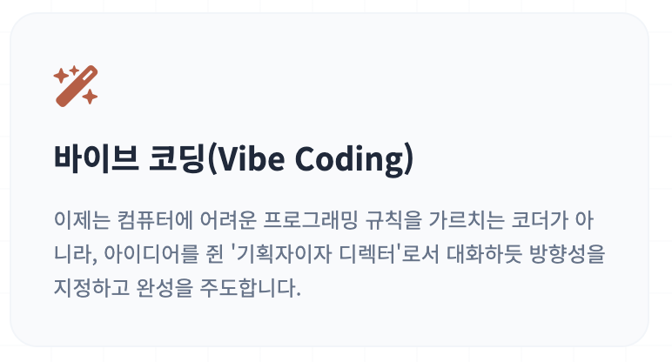
최신 AI 트렌드
생산성의 대폭발

Slide 5
AI 사용 전 / 후 비교
AI를 쓰기 전과 후, 무엇이 달라질까요?
혼자 오래 걸리던 일이, AI와 함께하면 더 빠르고 구조적으로 바뀝니다.
과거
현재
• 아이디어 정리 오래 걸림
• AI가 초안 생성
• 홍보문구 직접 고민
• 여러 버전 빠르게 비교
• 번역 부담
• 다국어 초안 확보
• 웹페이지 제작 막막함
• 웹페이지 구조 즉시 생성
초안 작성
검토 · 수정 · 완성
AI가 대신하는 것이 아니라
사람이 더 중요한 판단에 집중하도록 돕습니다.
Notes:
중요한 것은 AI가 사람을 대신한다는 것이 아닙니다. 사람이 더 중요한 판단에 집중할 수 있게 해준다는 점입니다.

Slide 6
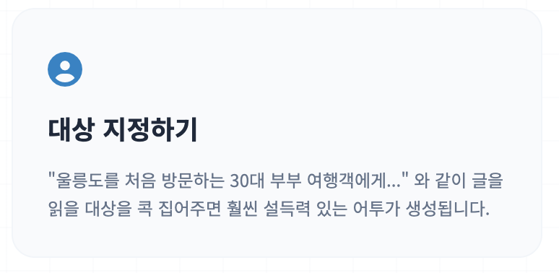
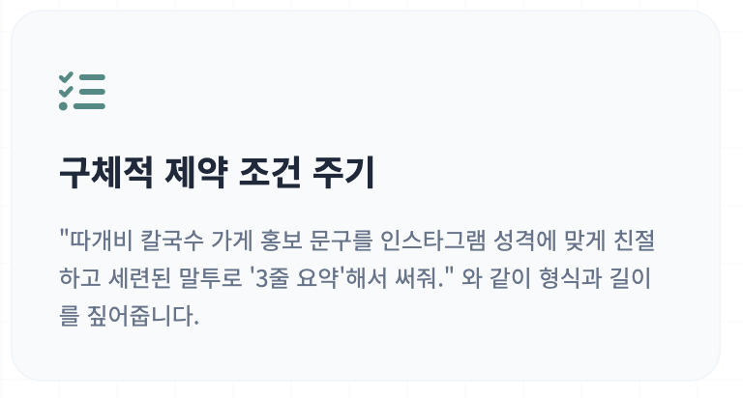
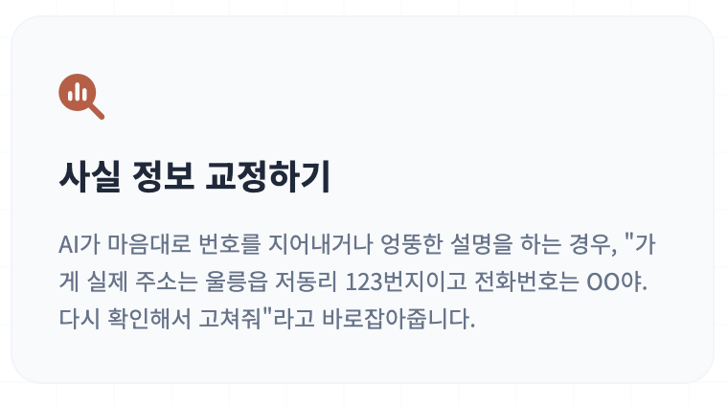
프롬프트의 힘
AI는 “잘 물어보는 사람”에게 더 잘 답합니다
Notes:
AI의 품질은 결국 질문의 품질을 따라갑니다. 오늘은 그 부탁하는 방법을 아주 쉽게 익혀보게 됩니다.

Slide 7
프롬프트의 힘
AI는 “잘 물어보는 사람”에게 더 잘 답합니다
질문이 구체적일수록 결과가 좋아집니다.
막연한 질문
좋은 질문
“가족 여행객에게, 성인봉과 해안산책로의 매력을 담아
300자 소개글을 따뜻한 분위기로 작성해줘”
“울릉도 소개글 써줘”
대상
목적
분위기
분량
포함할 내용
좋은 프롬프트 = AI에게 일을 맡기는 구체적인 요청서
Notes:
AI의 품질은 결국 질문의 품질을 따라갑니다. 오늘은 그 부탁하는 방법을 아주 쉽게 익혀보게 됩니다.

Slide 8

프롬프트의 힘
AI는 도구 입니다. 판단은 우리가 해야합니다.
틀린 부분을 찾아야 합니다.
AI는 그럴듯하지만 틀린 정보를 자신 있게 말하기도 합니다. 결과물은 항상 우리가 다시 확인 해야합니다.
지명 · 숫자 · 사실관계는 실제 자료와 대조 어색한 문장,
과장된 표현은 직접 수정
Notes:
AI의 품질은 결국 질문의 품질을 따라갑니다. 오늘은 그 부탁하는 방법을 아주 쉽게 익혀보게 됩니다.

Slide 9
오늘 해볼 것
오늘은 이런 흐름으로 진행됩니다
AI 이해에서 끝나지 않고, 직접 결과물까지 만들어봅니다.
1
AI 이해
2
예시 보기
3
시작 준비
4
프롬프트
5
실습
6
웹페이지
7
GitHub 배포
8
QR 공유
설명만 듣는 시간이 아니라, 직접 콘텐츠를 만들고 웹페이지로 보여주는 데까지 갑니다.
Notes:
오늘은 설명만 듣고 끝나는 것이 아니라, 직접 콘텐츠를 만들고 웹페이지로 보여주는 데까지 가보겠습니다.

Slide 10
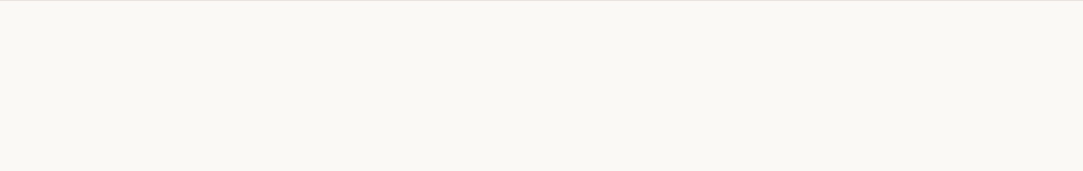
오늘 만들 결과물
오늘 여러분이 직접 만들 결과물
작은 결과물 하나가 아니라, 실제로 쓸 수 있는 콘텐츠 세트를 만듭니다.
01
02
03
04
05
홍보 문구
SNS 홍보글
다국어 안내문
관광 소개 콘텐츠
웹페이지 초안
울릉도의 첫인상을 한 문장으로
관광객이 읽고 싶게
외국인 관광객도 이해하기 쉽게
가게 · 숙소 · 체험 · 관광지
공개 가능한 형태로 정리
오늘의 목표는 AI를 구경하는 것이 아니라, 직접 쓸 수 있는 결과물을 완성하는 것입니다.
Notes:
오늘의 목표는 AI를 구경하는 것이 아니라, 직접 내 손으로 쓸 수 있는 결과물을 하나라도 완성하는 것입니다.

Slide 11
자유 토론
정답 없는 질문으로 먼저 생각해봅시다
부담 없이, 내 경험을 떠올리며 답해보면 됩니다.
Q1
외국인이 울릉도에 처음 온다면
가장 먼저 어떤 정보가 필요할까요?
Q2
울릉도의 매력을
한 문장으로 말한다면?
Q3
내 가게·마을·프로그램을 소개한다면
무엇을 강조할까요?
Q4
관광객이 가장 자주 물어볼 질문은
무엇일까요?
정답을 맞히는 시간이 아니라, 우리가 전달하고 싶은 울릉도의 이야기를 떠올리는 시간입니다.
Notes:
정답을 맞히는 시간이 아닙니다. AI를 쓰기 전에, 우리가 전달하고 싶은 울릉도의 이야기를 먼저 떠올려보는 시간입니다.

